Slide 1

CHỦ ĐỀ 2: Trường học
Bài 7: Cùng khám phá trường học
Ban biên tập AES

Slide 2

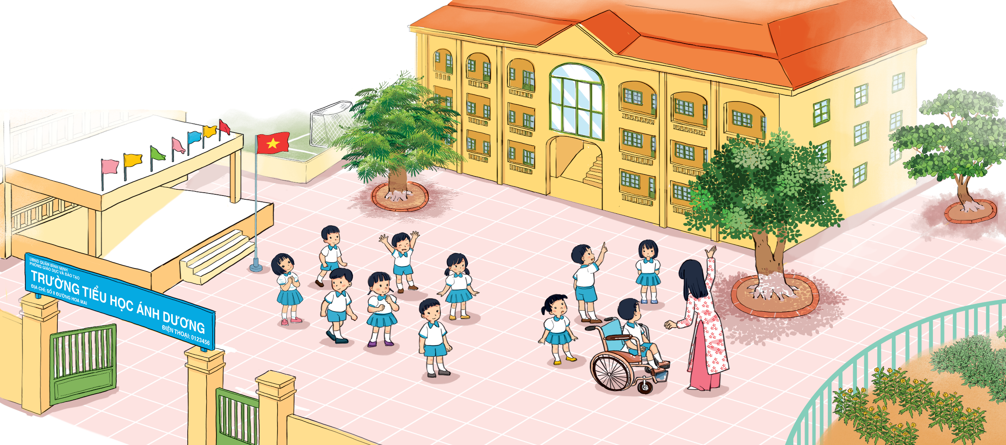
Tên trường học của chúng ta là gì?
Em đã khám phá được những gì ở trường?

Slide 3



Slide 4

Cùng khám phá trường học với Minh và Hoa.
Trường học của Minh và Hoa tên là gì? Trường của hai bạn có những khu vực nào?

Slide 5
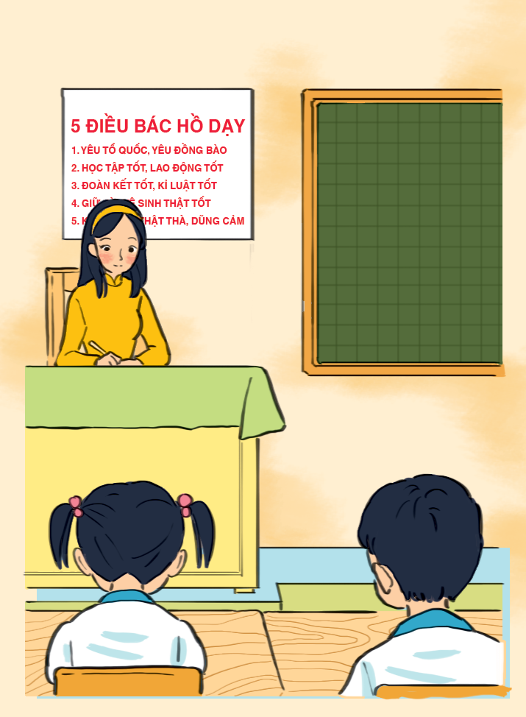
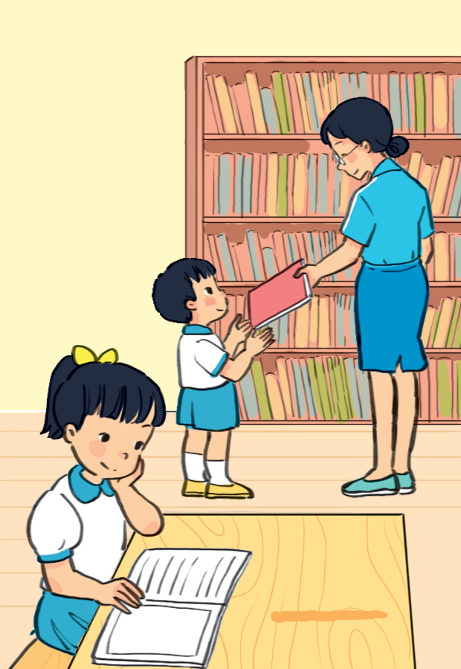
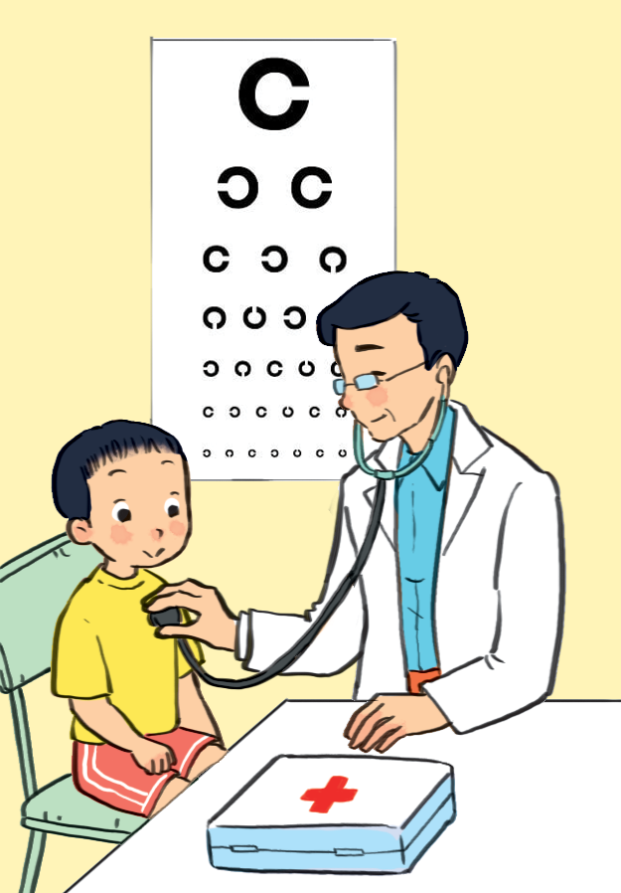
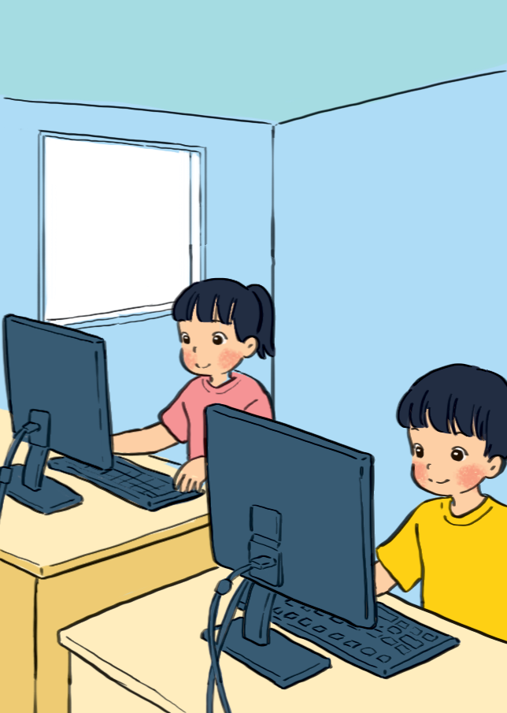
Trường của hai bạn có những phòng và khu vực nào?
Lớp học
Thư viện
Phòng y tế
Phòng máy tính

Slide 6
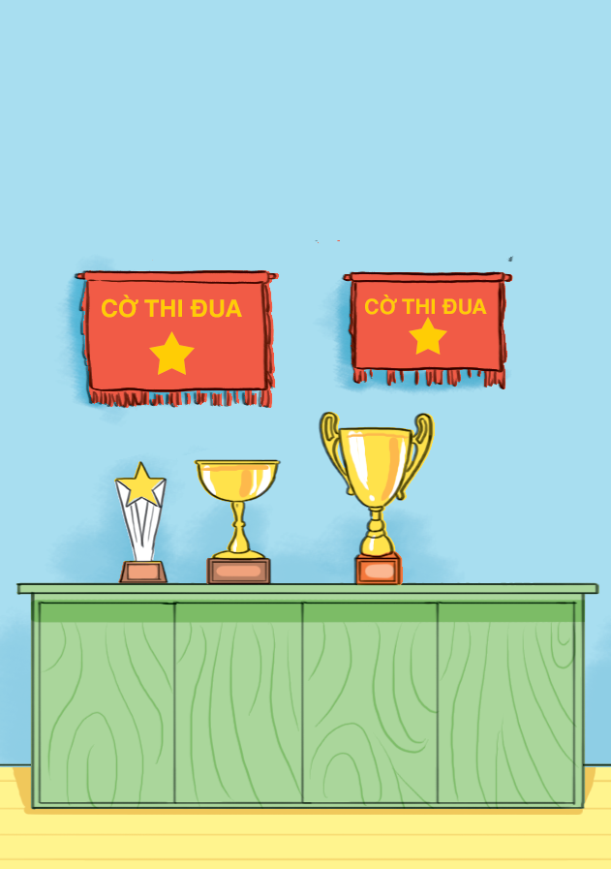
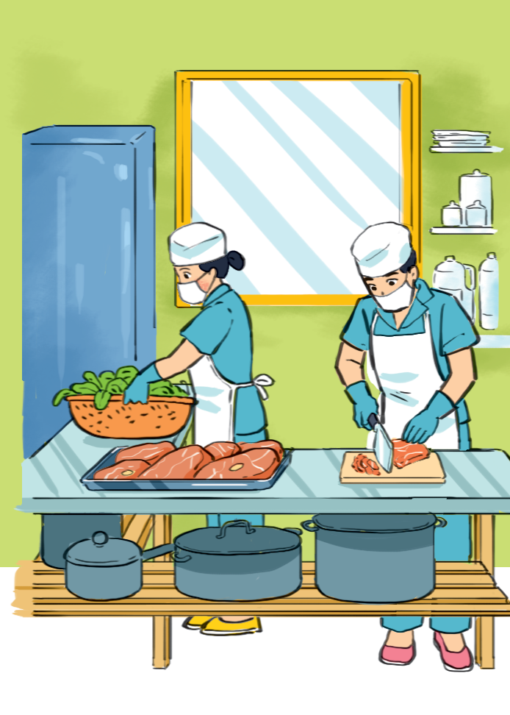
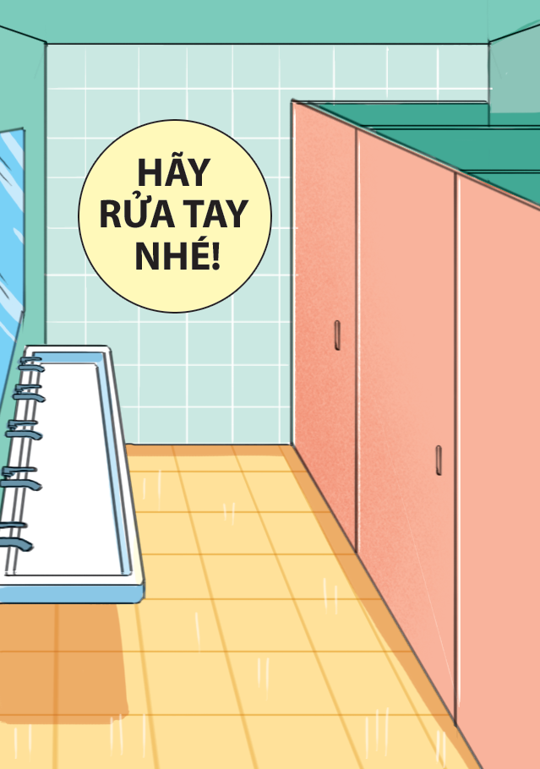
Trường của hai bạn có những phòng và khu vực nào?
Phòng Đoàn – Đội
Nhà bếp
Nhà vệ sinh

Slide 7


Slide 8
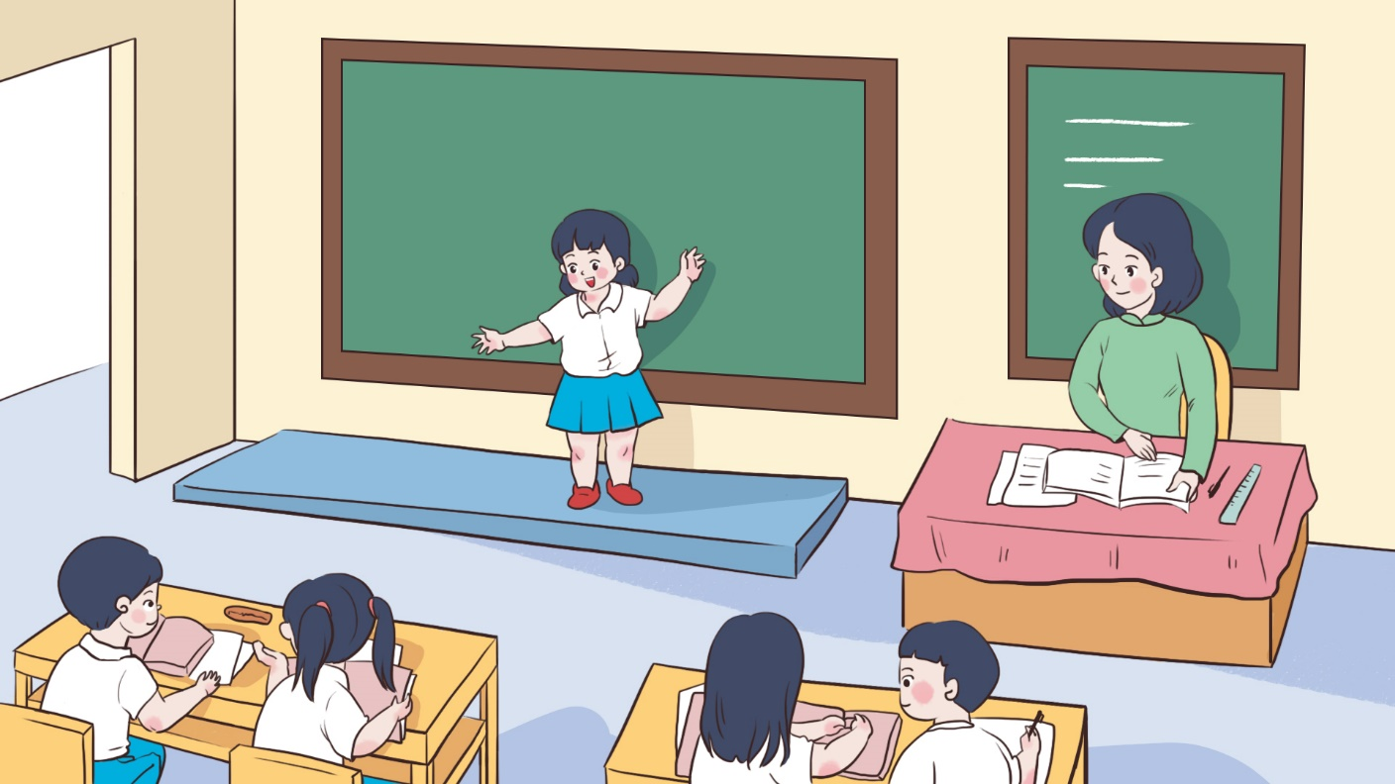
Nói tên và địa chỉ trường học của em.
Trường em có phòng nào khác với trường của Minh và Hoa?

Slide 10
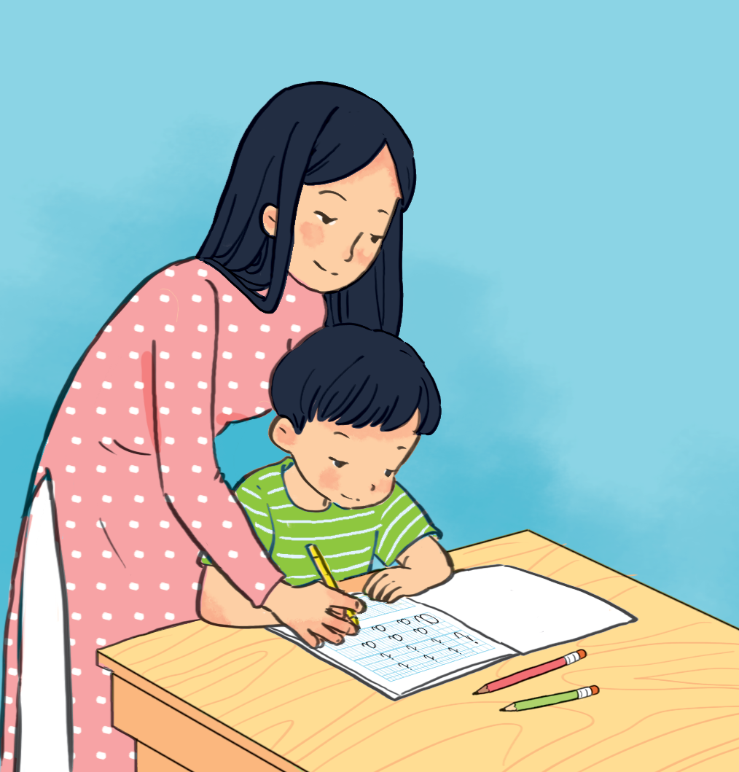
Trường học có những ai và công việc của họ là gì?
Cô giáo - dạy học
Học sinh – học tập

Slide 11
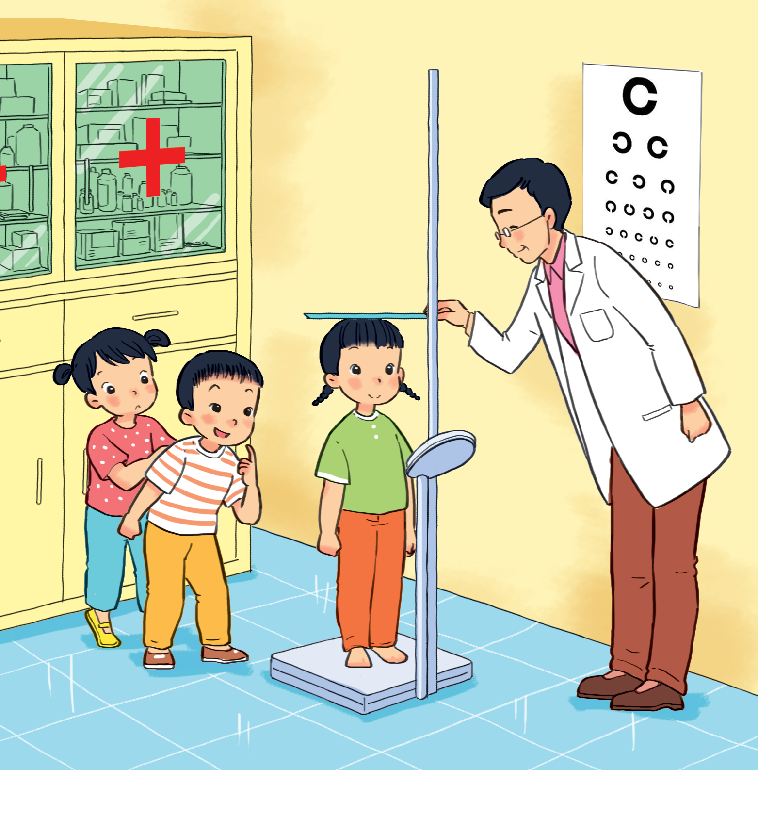
Trường học có những ai và công việc của họ là gì?
Bác sĩ – khám bệnh

Slide 12
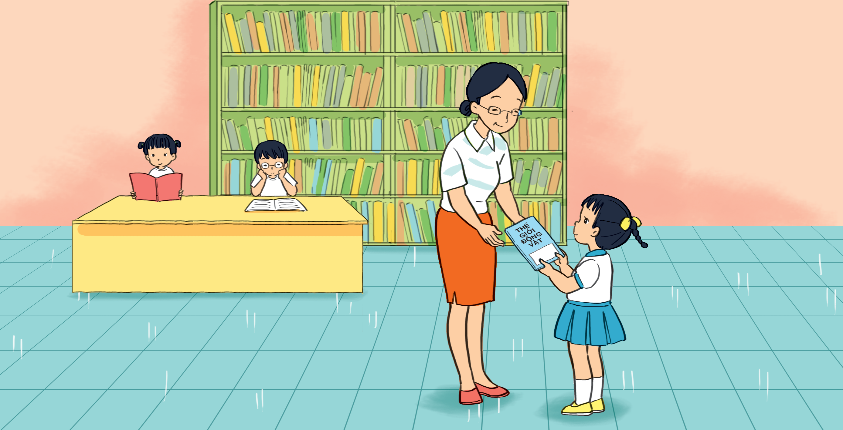

Trường học có những ai và công việc của họ là gì?
Cô thủ thư – quản lí thư viện

Slide 14

Hãy kể về một thành viên ở trường mà em yêu quý.

Slide 15


Slide 16

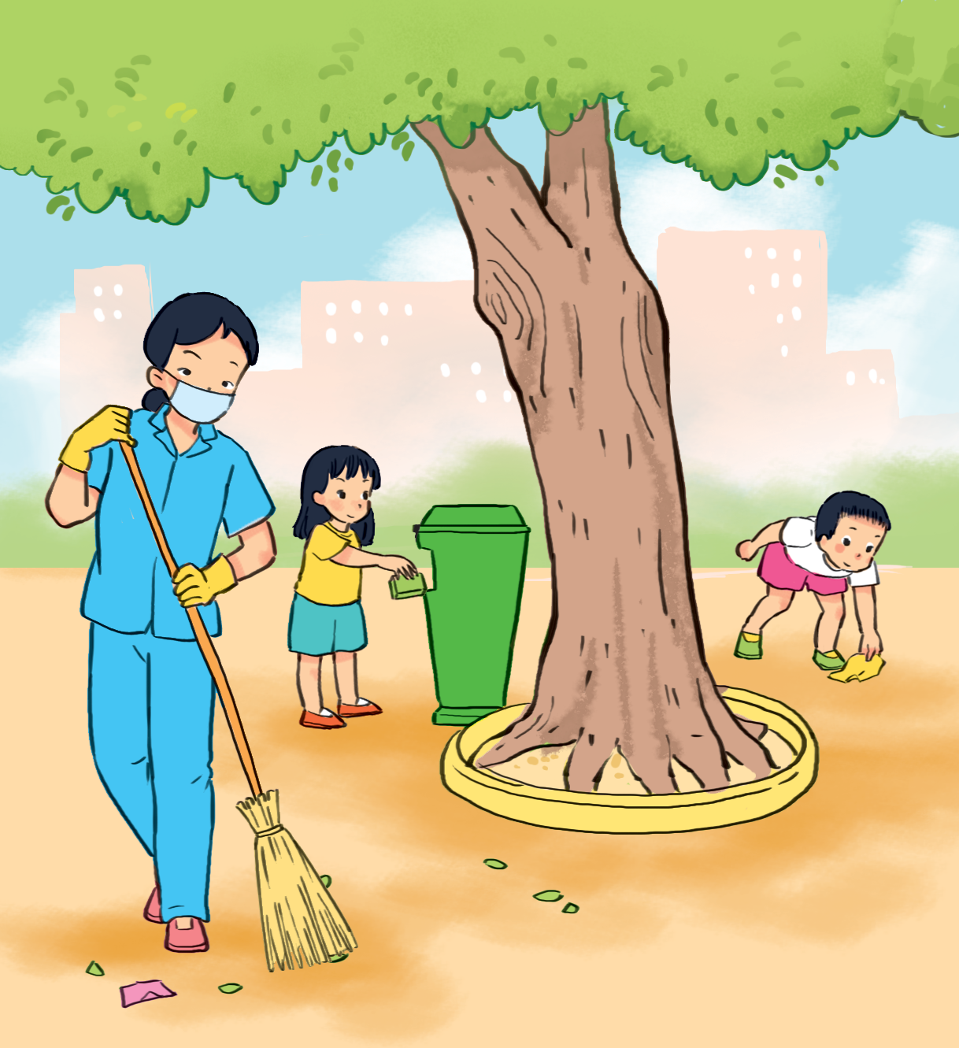
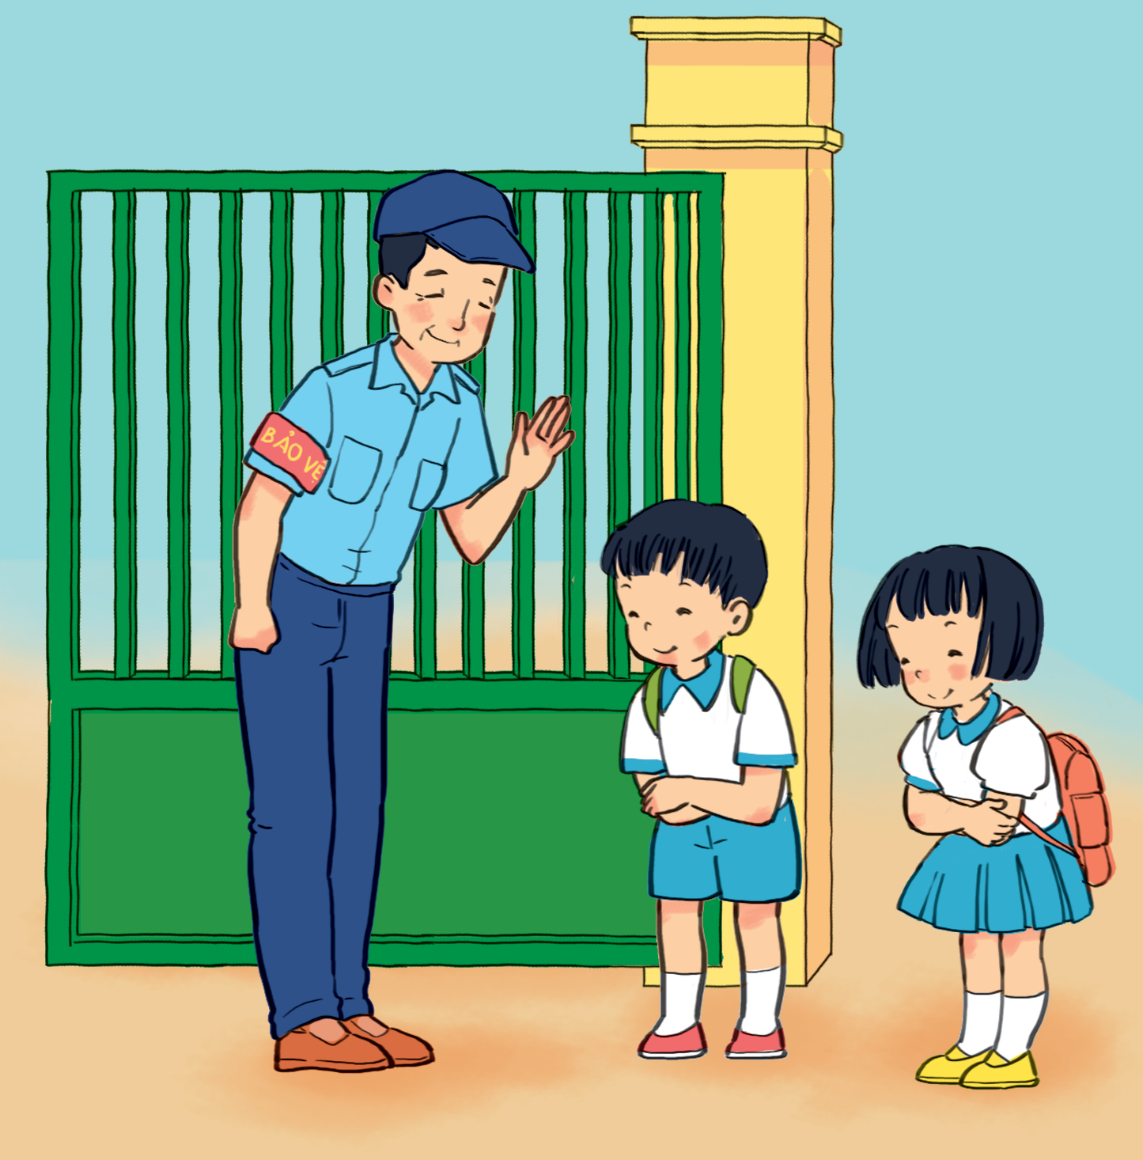
Quan sát việc làm của các bạn trong hình dưới đây. Nếu là em, em sẽ làm gì?
Chúng cháu chào bác ạ.

Slide 17
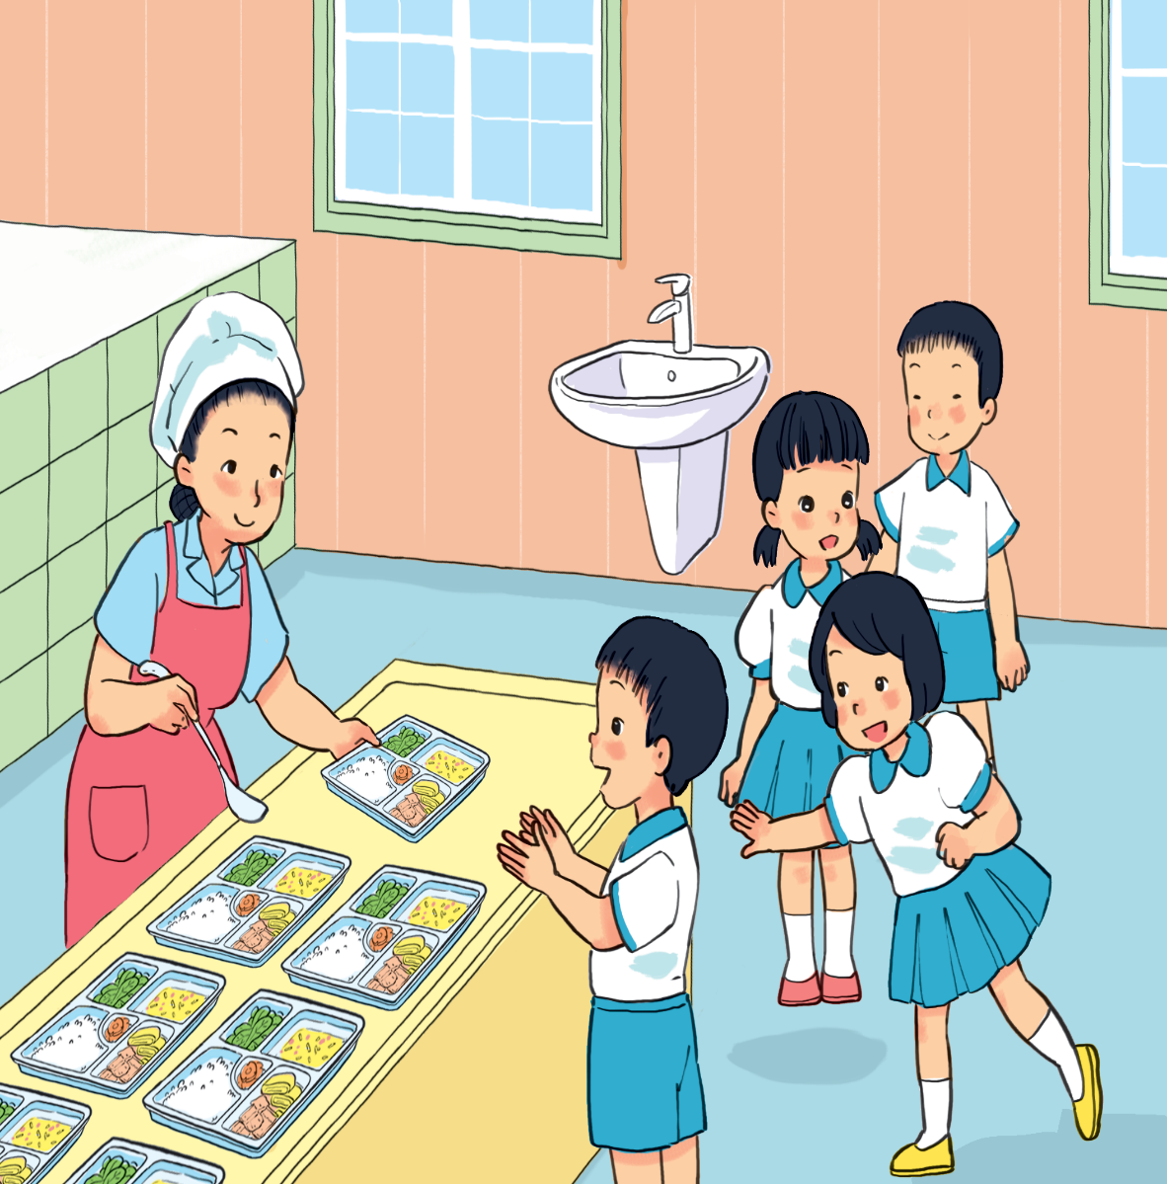
Quan sát việc làm của các bạn trong hình dưới đây. Nếu là em, em sẽ làm gì?
Bạn ơi, phải
xếp hàng chứ!
Cháu cảm ơn bác ạ.

Slide 19
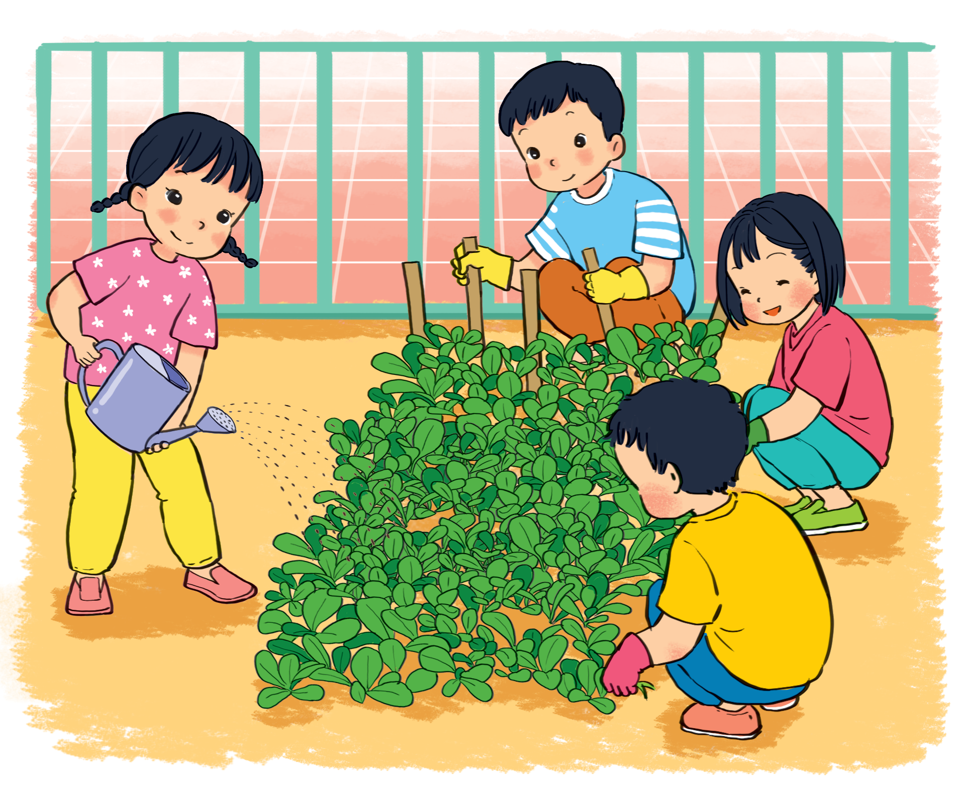
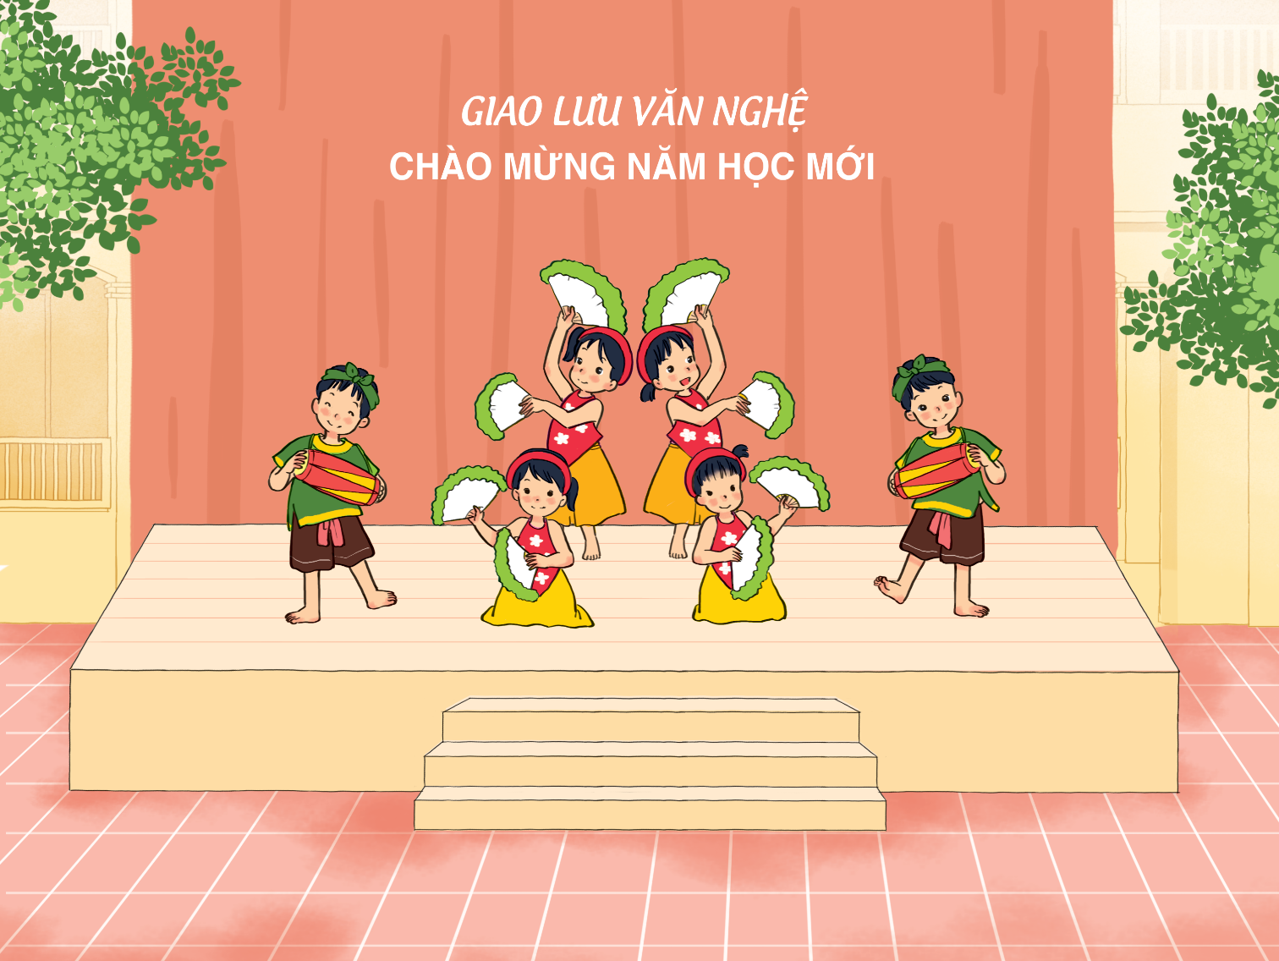
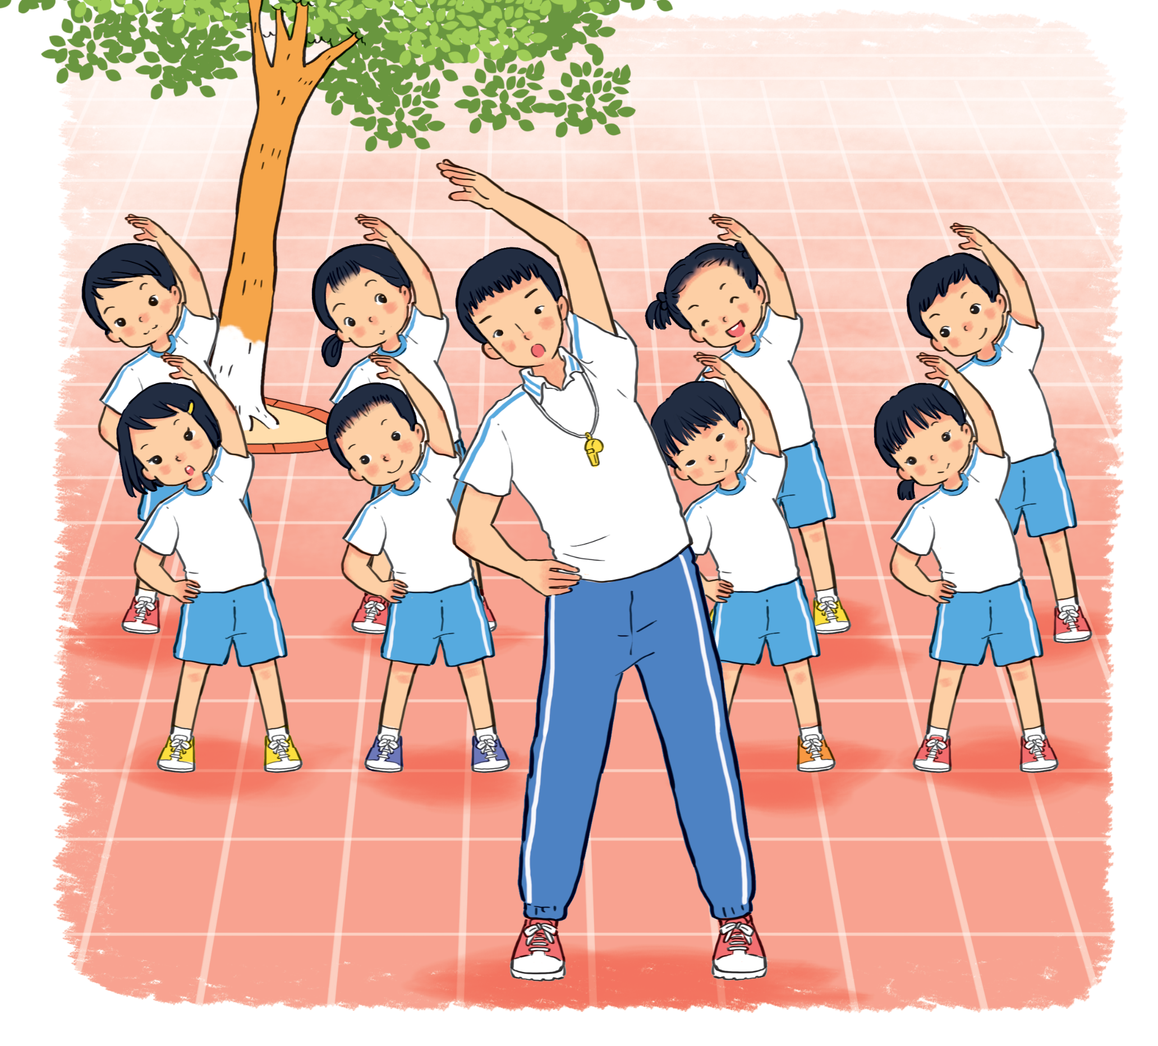
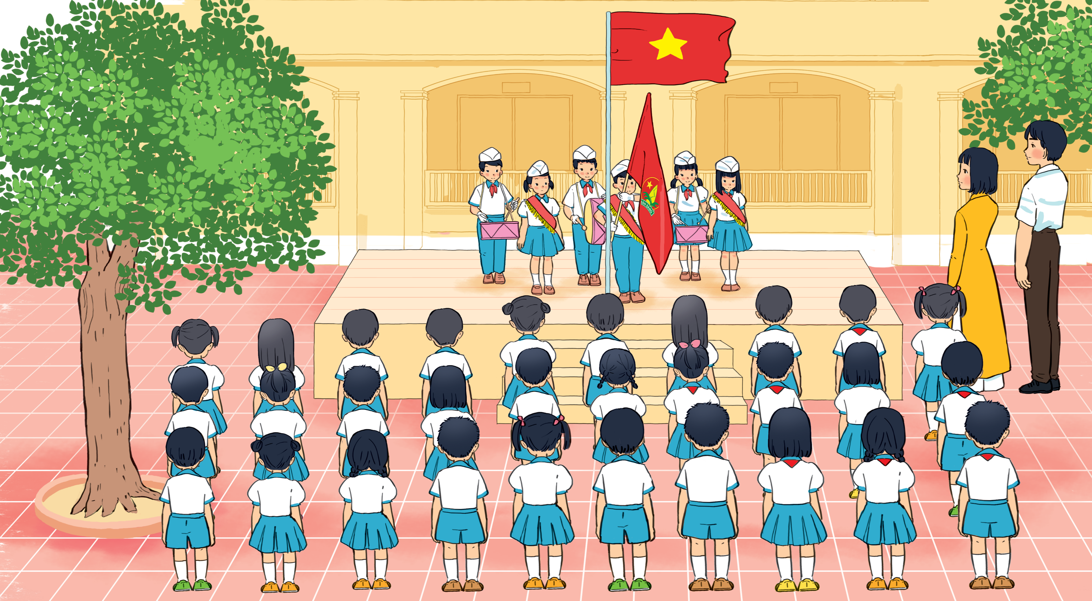
Quan sát hình và nói về những hoạt động ở trường.
Các hoạt động đó diễn ra ở đâu?
Cây lớn nhanh quá.

Slide 21
Em muốn tham gia hoạt động nào ở trường nhất? Vì sao?

Slide 22

